Slide 1
建立移动眼坐标，实现第一人称视角视觉效果

Slide 2
用户坐标系到观察坐标系变换：
一般情况下，实现第一人称视角有两种方法：
移动场景，此方法比较简单,使用glTranslatef与glRotatef配合即可，但一般只在简单场景和单角色的情况下使用；
移动眼坐标，此方法就非常灵活，它对场景和角色的状态未做任何操作，只要设置成跟随照相机移动旋转即可。

Slide 3
假定有两个坐标系O_{xyz}和O’_{uvn},其中O’在O_{xyz}坐标系的坐标是(O_{x}’,O_{y}’,O_{z}’), O_{u}’, O_{v}’, O_{n}’分别是3个单位向量(u_{x}, u_{y}, u_{z}), (v_{x}, v_{y}, v_{z}), (n_{x}, n_{y}, n_{z}), 现在用变换合成的方法将坐标系O_{xyz}中的图形变换到坐标系O’_{uvn}中去。
Y
v
Y
Y
n
O’
T(- o_{x}’, -o_{y}’, -o_{z}’)
R_{x}(θ_{x})
v
v
u
n
O’
θ_{x}
O’
n
O
X
O
u
X
θ_{y}
O
u
X
Z
Y
Z
Z
Y
R_{y}(θ_{y})
θ_{z}
R_{z}(θ_{z})
v
O’
v
n
u
n
O’
u
O
X
O
X
Z
Z
M_{xyz->uvn}= T(- o_{x}’, -o_{y}’, -o_{z}’) R_{x}(θ_{x}) R_{y}(θ_{y})R_{z}(θ_{z})

Slide 4
用户坐标系到观察坐标系变换：
使得观察坐标系与用户坐标系重合
(1) T_{tA}(-x,-y,-z)：平移观察参考点(x,y,z)到用户坐标系原点；
(2) T_{Rx}(α)、T_{Ry}(-β)、T_{Rz}(θ)：分别绕x_{v}、y_{v}和z_{v}轴进行旋转变换，使得观察坐标轴X_{v}、Y_{v}和Z_{v}对应到用户坐标系中的x、y和z轴。
(3) T_{VW}= T_{tA} (-x,-y,-z)·T_{Rx}(α)·T_{Ry}(-β)·T_{Rz}(θ)
用户坐标系到观察坐标系T_{WV}=T⁻¹_{VW}
T_{WV}=(T_{tA}(-x,-y,-z)·T_{Rx}(α)·T_{Ry}(-β)·T_{Rz}(θ))⁻¹
= T_{Rz}⁻¹(θ)·T_{Ry}⁻¹(-β)·T_{Rx}⁻¹(α)·T_{tA}⁻¹(-x,-y,-z)
= T_{Rz}(-θ)·T_{Ry}(β)·T_{Rx}(-α)·T_{tA} (x,y,z)
=T_{tA} (x,y,z)· T_{Rx}(-α)·T_{Ry}(β )·T_{Rz}(-θ)
如果观察坐标系是左手系，还需关于XoY平面的反射变换T_{Fxy}。即：T_{w->v}= T_{wv} ·T_{Fxy}

Slide 5
y
y
y
v
x
v
y_{v}
x_{v}
z_{v}
p
o
(-x
,-y
,-z
)
α
o
x
x
z
z
(a)T_{v1}：平移观察坐标系
(b)T_{rX}：绕x轴旋转α，使z_{v}落在zox平面上
y
y
y
y_{v}
y
x_{v}
v
y_{v}
x_{v}
-θ
z
x
v
v
z_{v}
o
x
z
o
x
o
x
-β
z_{v}
z
z
(d)T_{rZ}：绕z轴旋转-θ，使观察坐标系与用户坐标系重合
T_{WV}=T_{v1}T_{rX}T_{rY}T_{rZ}
(c)T_{rY}：绕y轴旋转-β，使z_{v}落与z轴重合

Slide 6
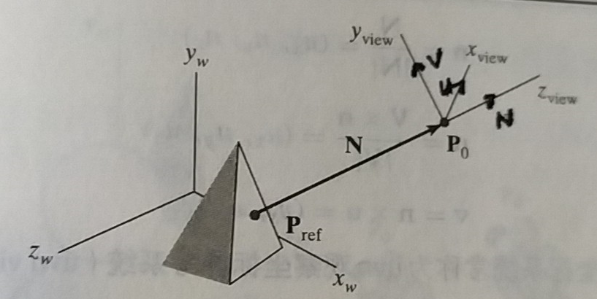
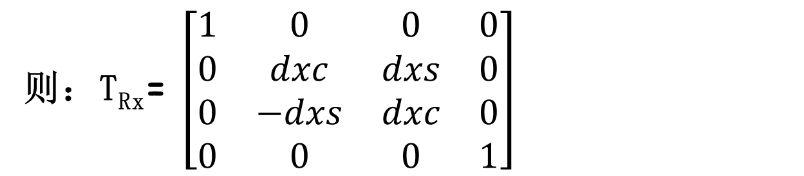
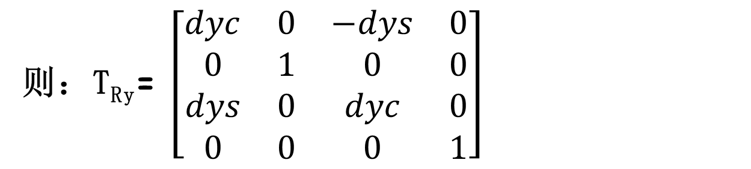
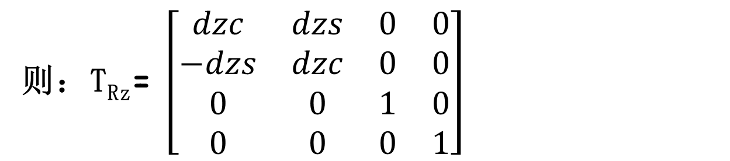
设：dxs=sinθ_{x}，dxc=cosθ_{x}
dys=sinθ_{y}，dyc=cosθ_{y}
dzs=sinθ_{z}，dzc=cosθ_{z}

Slide 7
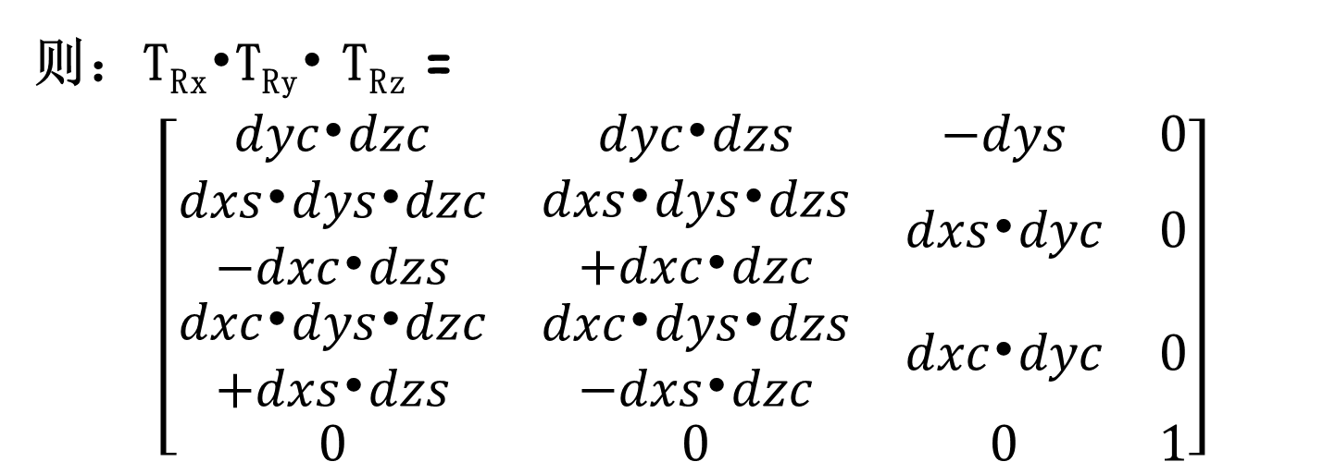
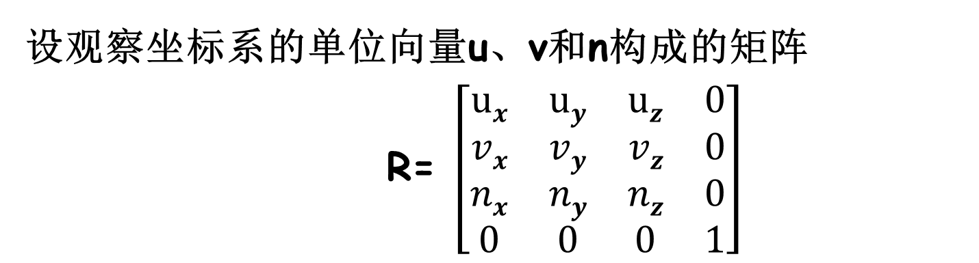

Slide 8
设旋转轴p不平行于任何坐标轴,则建立单位向量组:
n=p=(n_{x}, n_{y}, n_{z}),
v=n×n_{x}/| n×n_{x}|=(v_{x}, v_{y}, v_{z}),
u= n×v=(u_{x}, u_{y}, u_{z}),
根据线性代数知识，则R_{x}(θ_{x})·R_{y}(θ_{y})·R_{z}(θ_{z})=
u_{x} u_{y} u_{z} 0
v_{x} v_{y} v_{z} 0
n_{x} n_{y} n_{z} 0
0 0 0 1
p
Y
n
v
u
O
X
Z

Slide 9
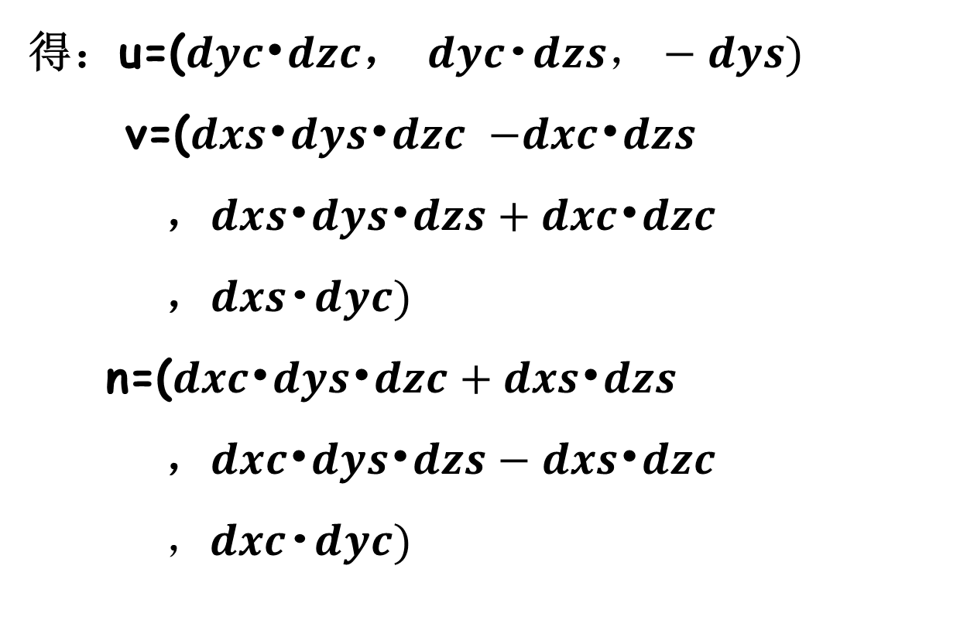

Slide 10
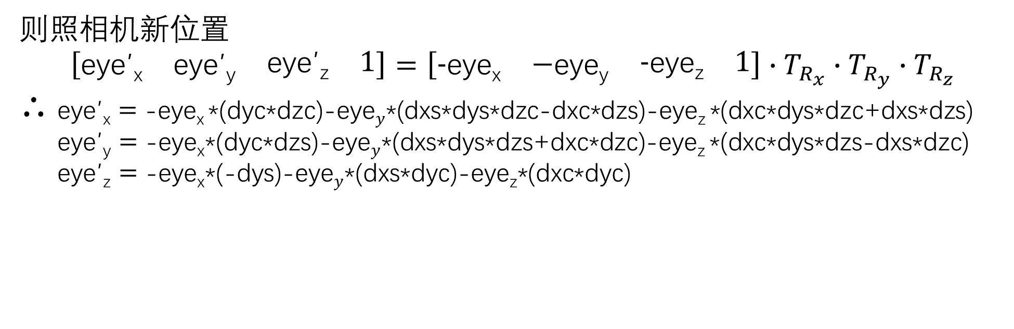
则照相机新位置
$$\left[\begin{matrix}\text{eye}\text{′}\text{x} & \text{eye}\text{′}\text{y} & \begin{matrix}\text{eye}\text{′}\text{z} & 1\end{matrix}\end{matrix}\right]=\left[\begin{matrix}\text{-}\text{eye}\text{x} & \text{−}\text{eye}\text{y} & \begin{matrix}\text{-}\text{eye}\text{z} & 1\end{matrix}\end{matrix}\right]∙T_{R_{x}}∙T_{R_{y}}∙T_{R_{z}}$$
∴ $\text{eye}\text{′}\text{x}$ $=$ -$\text{eye}\text{x}$*(dyc*dzc)-$\text{eye}y$*(dxs*dys*dzc-dxc*dzs)-$\text{eye}\text{z}$*(dxc*dys*dzc+dxs*dzs)
$\text{eye}\text{′}\text{y}$ $=$ -eye$\text{x}$*(dyc*dzs)-eye$y$*(dxs*dys*dzs+dxc*dzc)-eye$\text{z}$*(dxc*dys*dzs-dxs*dzc)
$\text{eye}\text{′}\text{z}$ $=$ -eye$\text{x}$*(-dys)-eye$y$*(dxs*dyc)-eye$\text{z}$*(dxc*dyc)

